Slide 1
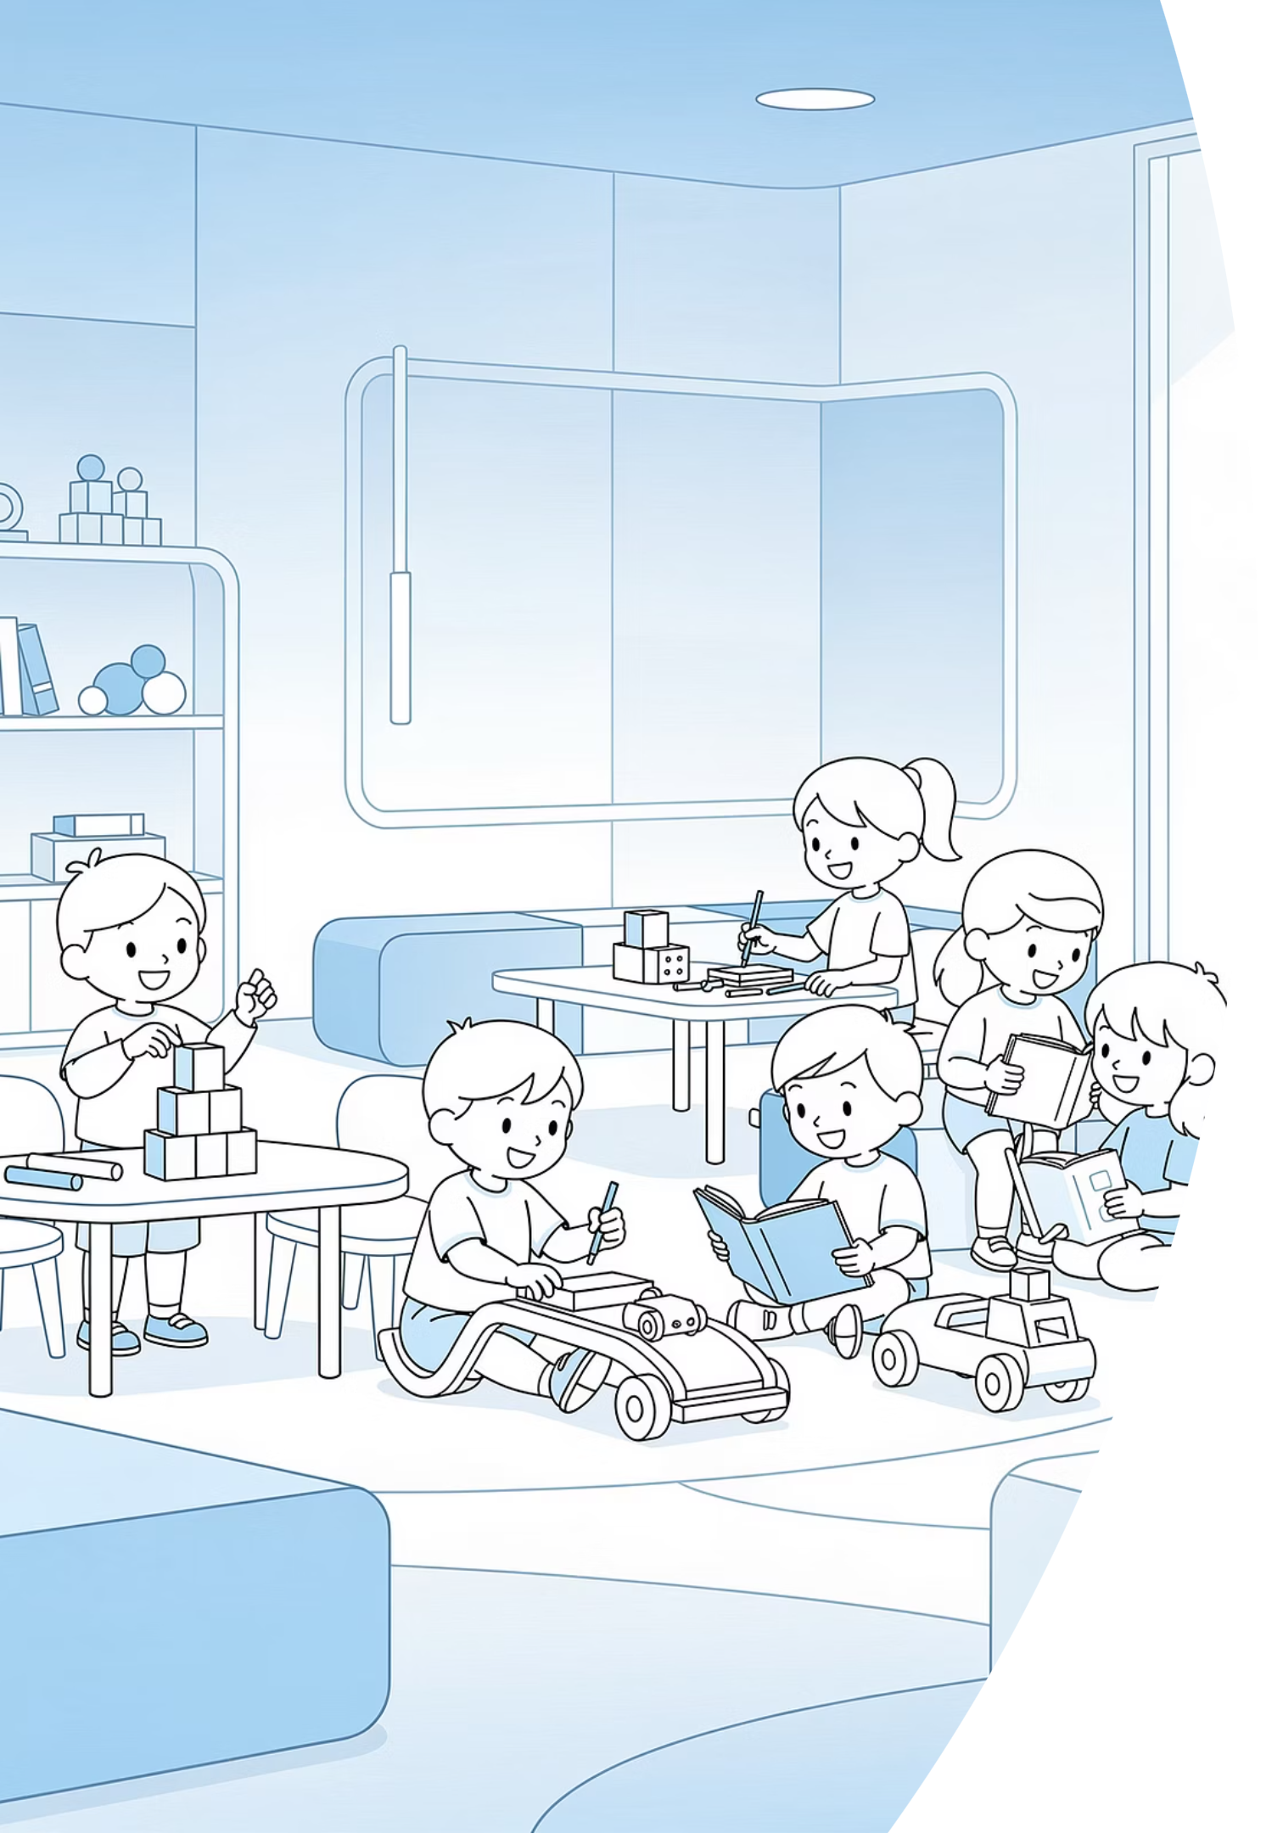
Informationen zum Kindergarteneintritt
Notes:
Herzlich willkommen.
Herzlichen Dank für Ihr Interesse.
Michael Götsch, Schulleiter Primarschule Aadorf.
Präsentation ab morgen auf unserer Homepage.

Slide 2
Sie erfahren Details zu
Was erleichtert Ihrem Kind den Kindergartenstart?
Terminplan und Post
Rahmenbedingungen zum Kindergarteneintritt
Einteilung der Kinder in die Klassen und Kindergärten
Angebot SEB Schulergänzende Betreuung
Ihre Fragen
Stundenplan im Kindergarten
Verfahren der Anmeldung | Rückstellung

Slide 3

WAS ERLEICHTERT IHREM KIND DEN KINDERGARTENSTART

Slide 4
RAHMENBEDINGUNGEN
Obligatorischer
Besuch
Verschiebung möglich
Vorverlegen
Der Besuch des Kindergartens ist gemäss Volksschulgesetz obligatorisch.
Die Eltern können den Eintritt ohne Begründung um ein Jahr verschieben.
Ein Vorverlegen des Eintritts in den Kindergarten ist möglich.
(Anhand Einschätzung des Entwicklungsstandes durch schulpsychologischen Dienst TG)

Slide 5
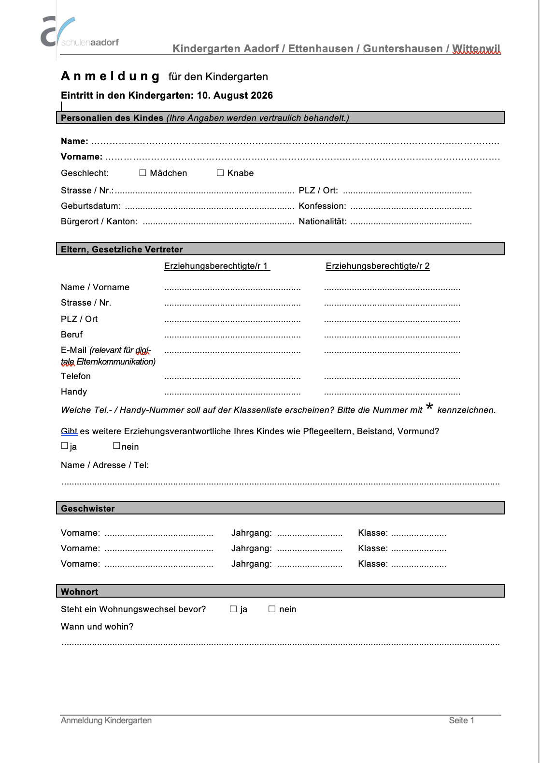
ANMELDUNG
Anmeldeformular
Mitte Januar erhalten
  Per Post mit Rückantwortcouvert
1. März: Anmeldeformular zurück im Schulsekretariat
  Besten Dank für Ihre termingerechte Anmeldung.

Slide 6

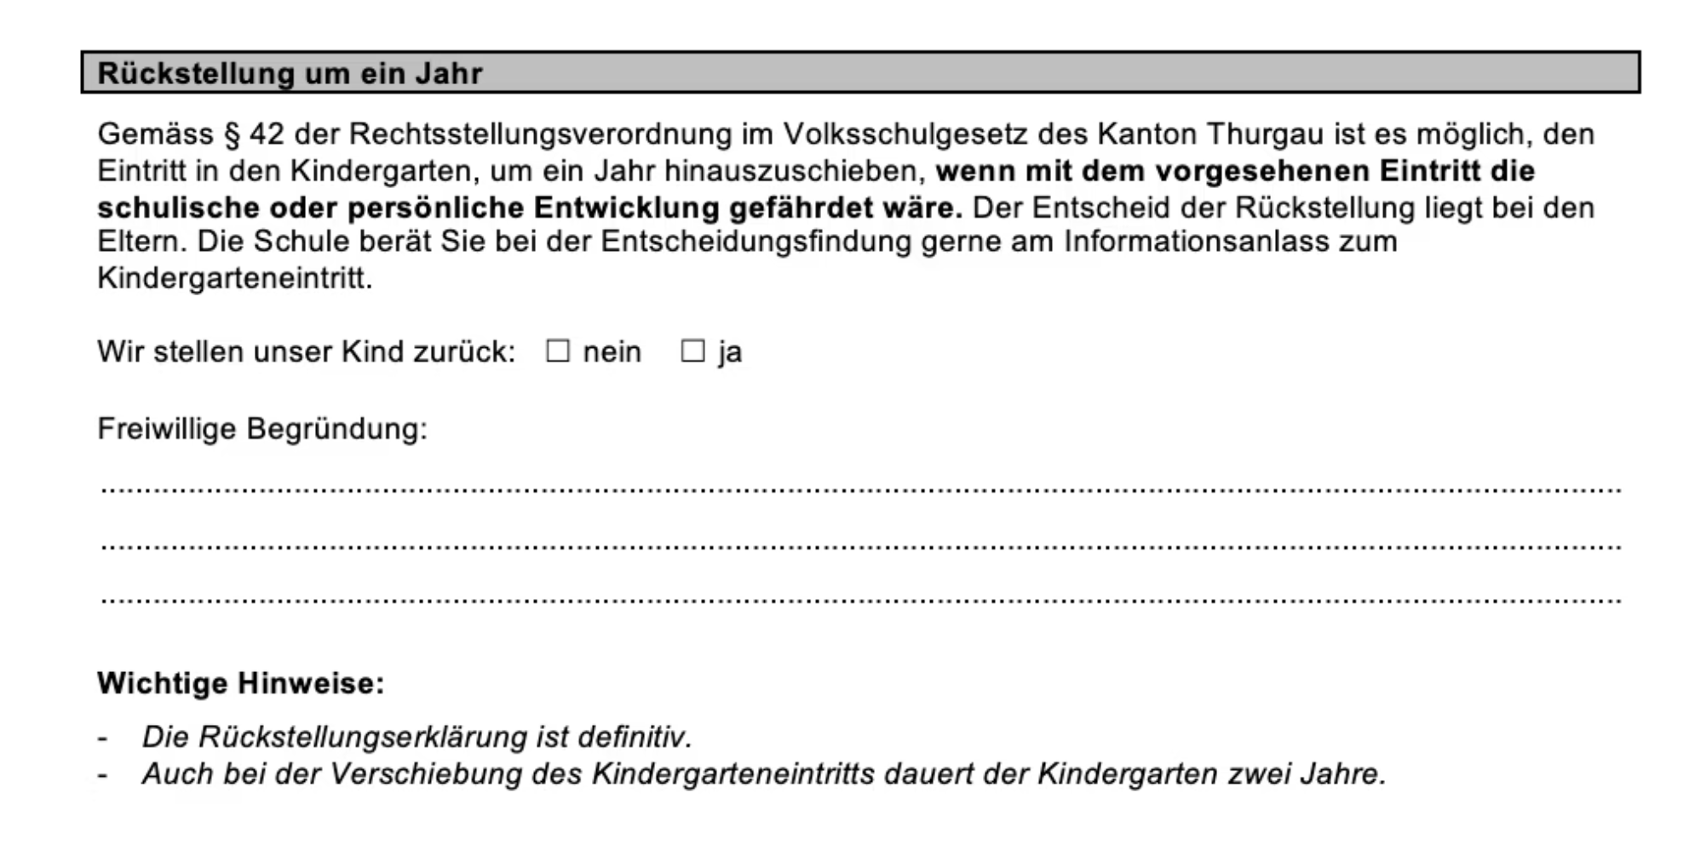
MÖGLICHKEIT RÜCKSTELLUNG
Bis 1. März:
Rückstellungen melden.
Im Kanton TG ist Verschiebung des Eintritts um 1 Jahr ohne Gesuch und Begründung möglich.
Diese Option finden Sie direkt im Anmeldeformular.

Slide 7
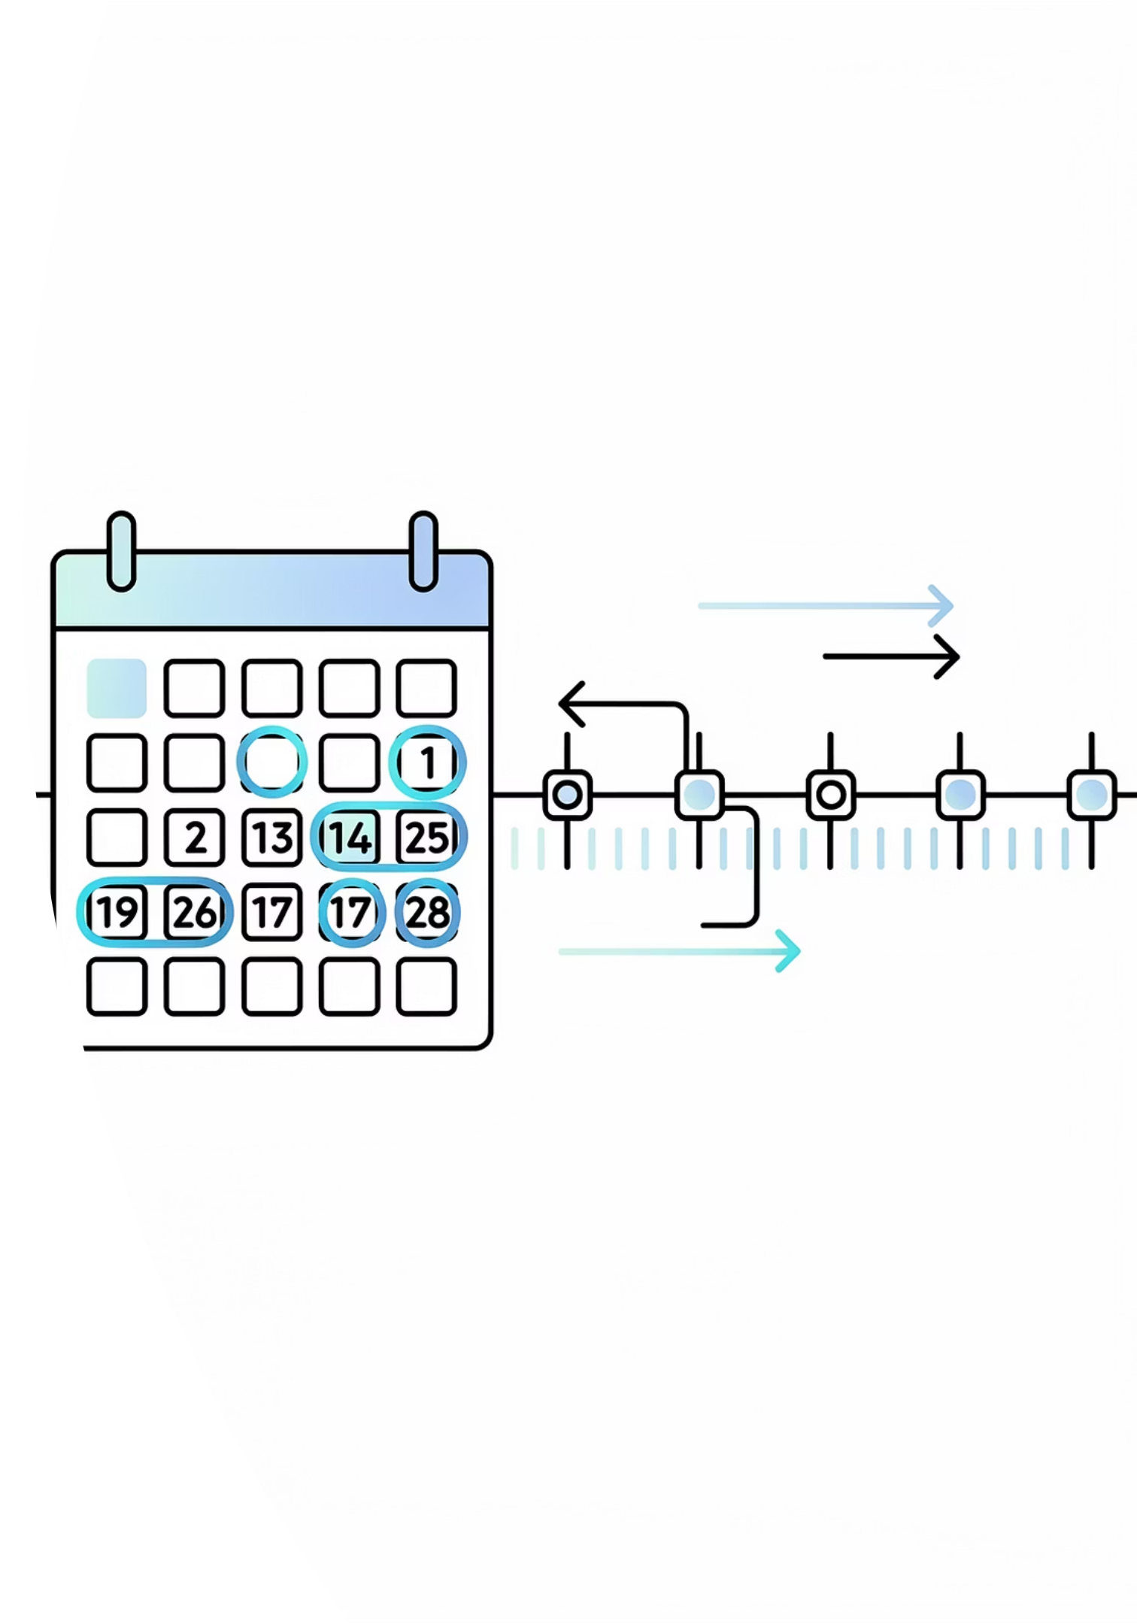
TERMINPLAN UND POST
1
Bis 1. März
Anmeldung oder Rückstellung durch die Eltern an das Sekretariat
2
Anfangs Juni
Sie erhalten:
Zuteilungsentscheid
Einladungen zum Schnuppernachmittag und zum ersten Kindergartentag
Stundenplan und Klassenliste
Informationen der Kindergärtnerin
3
Freitag, 29. Juni
Schnupper-Nachmittag im Kindergarten
4
Montag, 10. August
Erster Kindergartentag – der grosse Tag ist da!

Slide 8





ORIENTIERUNGSPUNKTE KLASSENZUSAMMENSTELLUNG
Ausgeglichene
Klassen
Förderliche
Lernbedingungen
Schulweg
Pädagogische und organisatorische Rahmenbedingungen der Schule:
Genügend Zeit und Aufmerksamkeit für jedes Kind
Raumkapazitäten und –möglichkeiten
Nach Möglichkeit legen die Kinder den Schulweg gemeinsam mit anderen Kindern aus der Wohnnähe zurück.
Klassengrösse
Mädchen und Knaben
Sprachkenntnisse in Deutsch
Geschwister
Vertraute Beziehungen
Geschwister werden in der Regel getrennt (Kinder können eigene Erfahrungen ohne das Geschwisterkind sammeln können).
Eltern von Zwillingen nehmen bitte Kontakt mit der Schule auf.
Einzelne vertraute Beziehungen können bei der Anmeldung angegeben und nach Möglichkeit berücksichtigt werden.

Slide 9



ORIENTIERUNGSPUNKTE KLASSENZUSAMMENSTELLUNG
Kindergarten
am Wohnort
Umteilungen
möglich
Aktuelle
Situation
Kinder besuchen nach Möglichkeit den Kindergarten am Wohnort.
Umteilungen innerhalb der VSG sind möglich (i. d. R. mind. 4 Kinder).
Der Transport wird durch die Schule organisiert, sodass Kinder gemeinsam denselben Kindergarten besuchen können.
Der anschliessende Primarschulstandort bleibt offen.
Die Kinderzahlen in Ettenhausen sind hoch, in Guntershausen tiefer.
Mögliche Umteilungen werden nach dem Anmeldeschluss geprüft.
Weitere Informationen folgen nach dem 1. März, wenn die effektiven Kinderzahlen bekannt sind.

Slide 10
STUNDENPLAN
Auffangzeit: täglich von 08.00 – 08.15 Uhr
  Ruhiges Ankommen, kurze Gespräche, sanfter Start
Unterrichtszeit: täglich von 08.15 – 11.45 Uhr
  Um 8.15 Uhr offizieller Start, um 11.45 Uhr Unterrichtsende
Nachmittagsunterricht
  Kein Nachmittagsunterricht für Kinder des 1. Kindergartens
  Für Kinder des 2. Kindergartens montags und freitags von 13.30 – 15.00 Uhr
    Ausnahme Wittenwil-Häuslenen: Aufgrund Schulbus-Fahrzeiten wird der Nachmittagsunterricht höchstwahrscheinlich 15 Minuten verschoben von 13.45 –15.15 Uhr stattfinden wird.

Slide 11
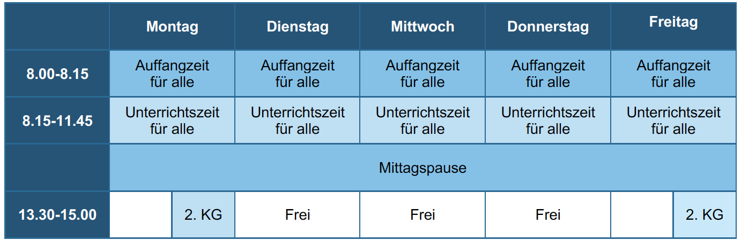
STUNDENPLAN

Slide 12





STUNDENPLAN: GRÜNDE FÜR DIE ANPASSUNG
Kindgerechter Tagesrhythmus
Ruhiger Start in den Tag
Familienfreundlichkeit
Verlässlichkeit und Klarheit

Slide 13

SCHULERGÄNZENDE BETREUUNG SEB
Betreuungsangebote
zwei Standorte: Häuslenen und Aadorf
Mittagstisch in Ettenhausen und Guntershausen
Weitere Informationen auf www.schulenaadorf.ch
Bei unserem Frage-Tisch steht Ihnen die Leitung der SEB für persönliche Gespräche zur Verfügung.

Slide 14

IHRE FRAGEN
Wir sind für Sie da,
jetzt und auch später
Herzlichen Dank
für Ihre Aufmerksamkeit

Slide 16
UNTERRICHT UND SPEZIELLE ANLÄSSE
Der Unterricht findet (mit wenigen Ausnahmen) immer statt.
  Bsp. 1. Montag im Dezember: schulfrei (Chlausmarkt Frauenfeld | Lehrpersonen haben Weiterbildung)
Spezialanlässe:
  Wir geben die Termine vor den Sommerferien in der Jahresplanung bekannt.
  Aktualisierte Termine im Quartalsbrief der Schulleitung und auf www.schulenaadorf.ch.
  Infobriefe der Kindergärtnerin

Slide 17
ZUSÄTZLICHE UNTERSTÜTZUNGSANGEBOTE
Schulische Heilpädagogik
Begabtenförderung
Logopädie-Therapie
Psychomotorik-Therapie
Deutsch als Zweitsprache
Schulsozialarbeit
Schulergänzende Betreuung
Bei Bedarf stehen verschiedene Fachpersonen zur Verfügung, um Ihr Kind individuell zu unterstützen und optimal zu fördern.

Slide 18
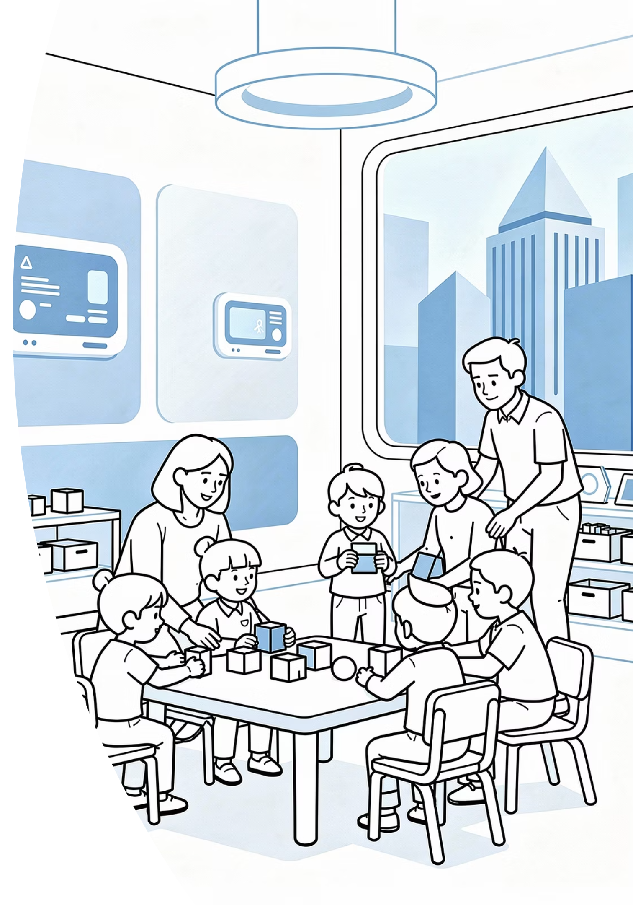
Schnupper-Nachmittag
Dienstag, 29. Juni
Zeit
Teilnehmer
Von 13.30 – 15.00 Uhr
Am Schnuppernachmittag sind die kommenden grossen und kleinen Kindergärtler anwesend.
Abmeldung
Wer am Schnuppernachmittag mit seinem Kind nicht teilnehmen kann, meldet sich bitte frühzeitig bei der Kindergärtnerin ab.

